Slide 1
Доклад на тему
«Современная детская игрушка в детском саду»
Автор доклада:
Вакурина Татьяна Николаевна, воспитатель МДОУ «Детский сад №5 «Росинка»

Slide 2
Как не возможно представить ребенка вне игры, так почти ни одна игра не обходится без игрушки. Игра и игрушка неотделимы друг от друга. Игрушка может вызвать к жизни игру, а игра, иной раз, требует для развития новую игрушку.

Slide 3
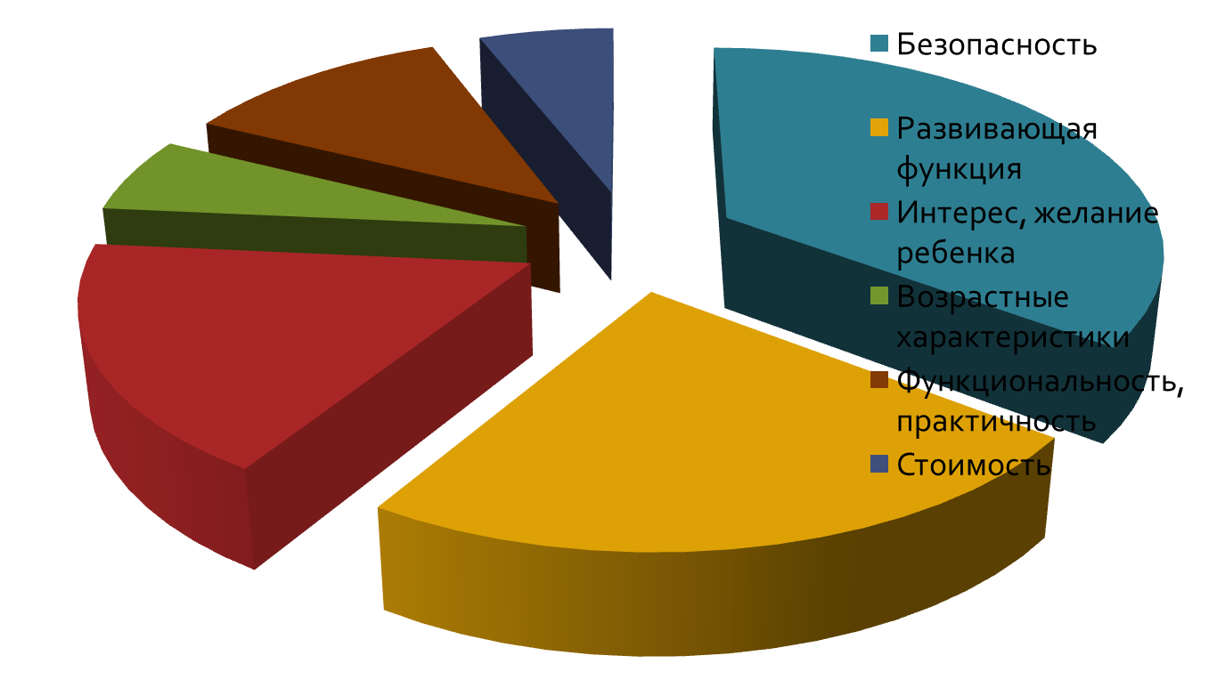
На что опираются родители в подборе игрушек?

Slide 4
Родительское собрание
«Роль игрушек в жизни ребёнка дошкольного возраста»

Slide 5
Эксперимент
«Какую игрушку выбрал Ваш ребёнок»
Ведущий: На столе вы видите разнообразные игрушки. Как вы думаете, какую игрушку выбрал бы ваш ребенок? Насколько верно вы сможете посмотреть на мир глазами вашего ребенка. А теперь посмотрим, какую игрушку на самом деле выбрал Ваш ребёнок. Ведущий. Мы провели опрос детей с целью выявление игровых предпочтений.

Slide 6
Консультации для родителей:
«Зачем ребенку любимая игрушка?"
«Игрушки для детей: как выбрать, с чем играть?»
«Осторожно игрушка».

Slide 7
Папки – передвижки: «Игра в жизни дошкольника»; «Детские игрушки и требования к ним».

Slide 8
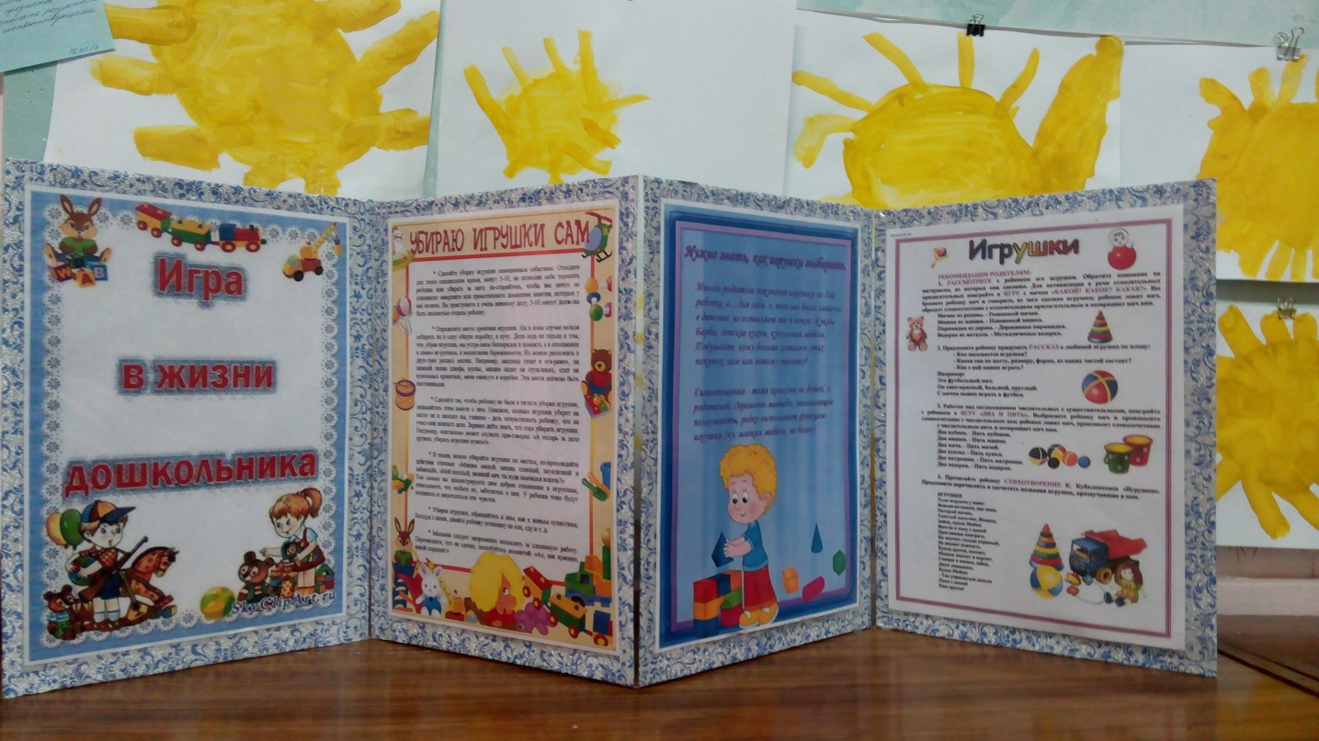
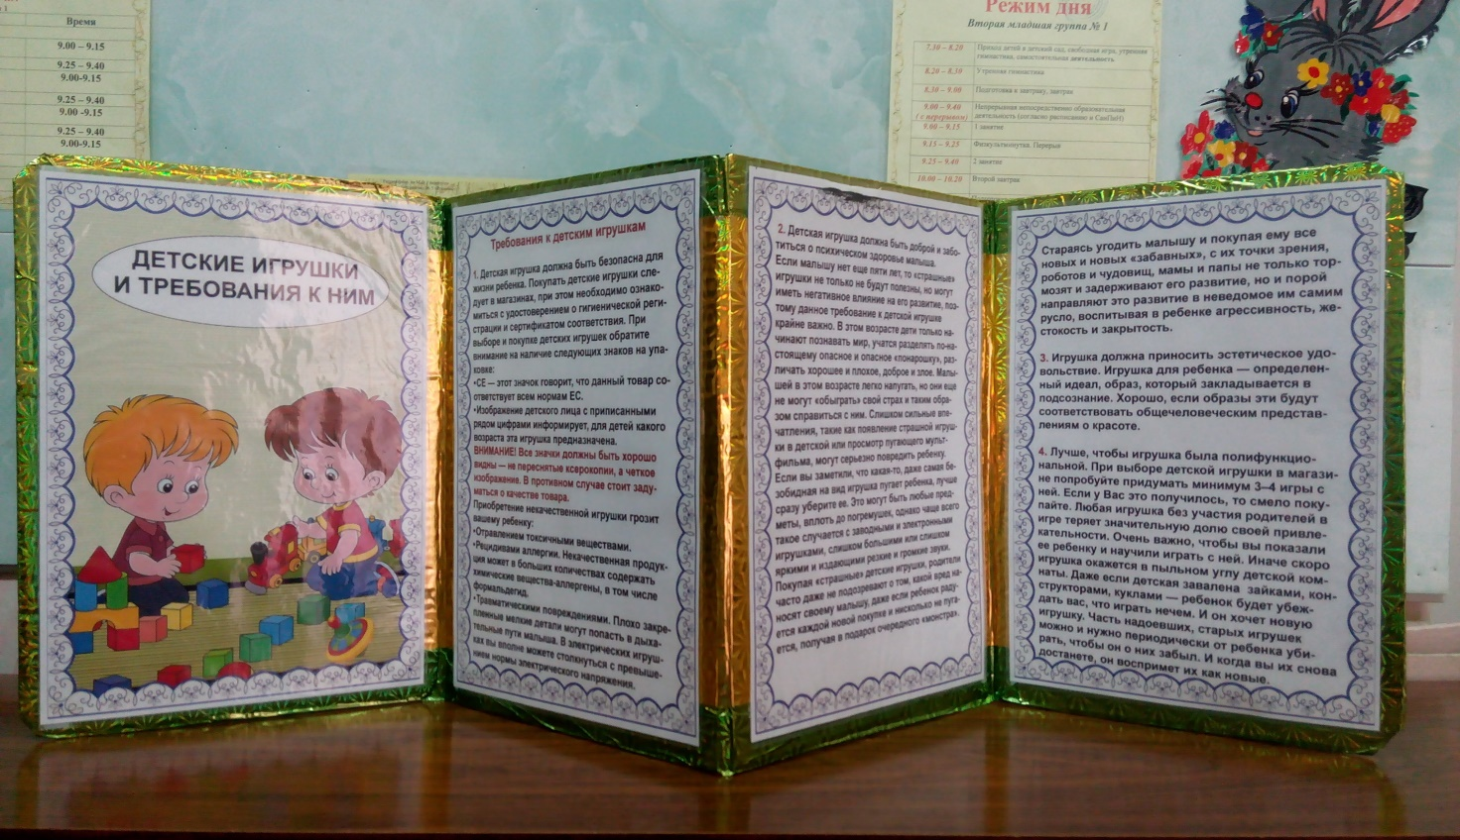

Slide 9
Памятки :
«Игрушки»;
«Игры для развития памяти»;
«Как приучить малыша к новой игрушке»;
«Как привлечь ребёнка к уборке игрушек».

Slide 10
Памятка
Как приучить малыша к новой игрушке
· Прежде чем вручать ребёнку игрушку познакомьте его с ней, скажите, как её зовут. Подготовив, ребёнка таким образом, вы одновременно и заинтересуете его.
· Продемонстрируйте, как с этой игрушкой обращаться, немного поиграйте вместе.
· Сами проявите интерес к новой игрушке. Очень хорошо, если ребёнок «ненароком» застанет вас за игрой с «новичком». «Какая замечательная у тебя игрушка! Вот не удержалась, поиграла немного », - скажите ему, выходя из комнаты. Это ребёнка озадачит, ему захочется поближе познакомиться с предметом, вызвавшим интерес у взрослого. Раз уж мама играла, значит, действительно вещь стоящая.
· Если малыш не проявляет инициативы, можно поиграть вместо него – пусть пока побудет сторонним наблюдателем.
· Ни в коем случае не принуждайте малыша к игре. Ребёнку нужно приглядеться к игрушке, привыкнуть к её присутствию.
· Не следует упрекать ребёнка: «Эх, Катенька, что ж ты маму так расстроила! Я старалась, выбирала тебе подарок». Этими словами вы только расстроите ребёнка.
· Используйте эффект неожиданности. Положите новинку в любимый кухонный шкаф, зная, что малыш систематически наводит там порядок или спрячьте в стопку его книжек, в кроватку, просто закопайте среди остальных игрушек. В общем, в места, к которым ребёнок имеет неограниченный и регулярный доступ. Рано или поздно он отыщет такой сюрприз и наверняка заинтересуется. Ваша задача этот интерес поддержать.

Slide 11
Памятка
Как привлечь ребёнка к уборке игрушек.
· Отнеситесь к уборке игрушек как к важному делу, уделите этому специальное время, а не делайте это в спешке.
· Определите место хранения игрушек. Не храните все игрушки в одной коробке, а располагайте их в разных местах. Например, машины стоят в «гараже», посуда на полчках шкафчика, мячи в коробке и т.п. Однако эти места должны быть постоянными, чтобы ребёнок знал, куда положить ту или иную игрушку.
· Занимайтесь уборкой игрушек вместе с ребёнком. Неважно сколько игрушек уберёт на место малыш и сколько вы; главное – дать почувствовать ребёнку, что он участник очень важного дела.
· Заранее дайте ребёнку знать, что пора убирать игрушки. Можно сопровождать свои действия стихами:
А теперь за дело дружно,
Убирать игрушки нужно!
Мигом мы взялись за дело –
И работа закипела!
· Любое дело можно превратить в увлекательную игру, в том числе и уборку игрушек. Предложите малышу отправиться в путешествие, а каждая игрушка-пассажир должна занять своё место.
· Убирая игрушки, обращайтесь к ним, как к живым существам, и через них «давайте установку» ребёнку на сон, еду и т.д. Например, перед сном, взяв куклу, можно сказать: «Ляля, ложись спать. Машенька тоже спать сейчас пойдёт, в свою кроватку ляжет»

Slide 13
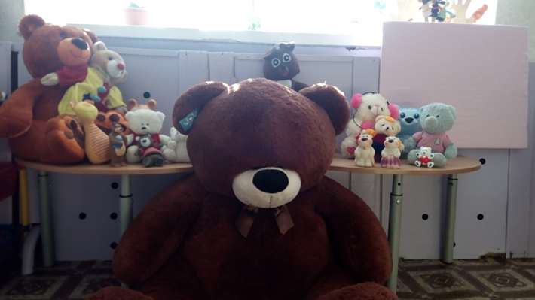
Картотеки: «Стихи об игрушках»; «Загадки об игрушках».
Выставки: «Плюшевый медведь»; «Выставка военного транспорта».

Slide 14
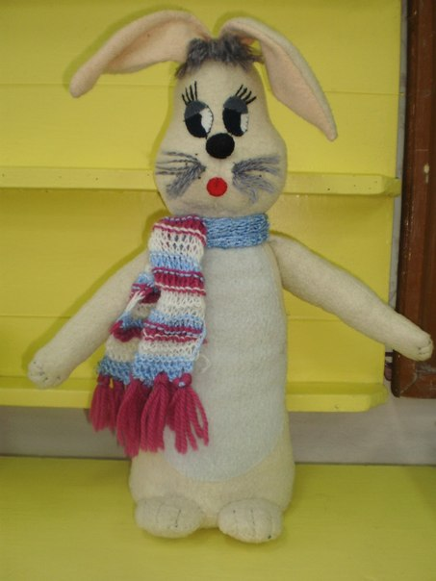
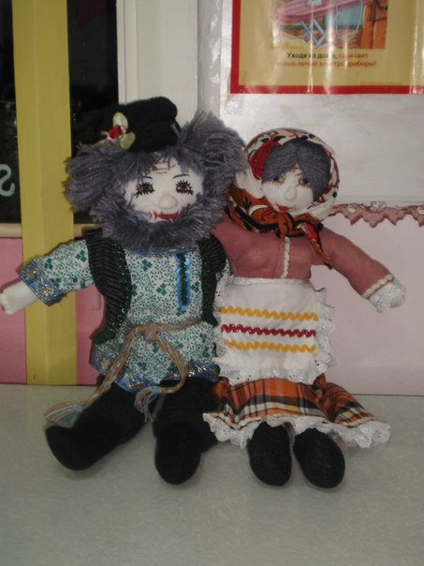
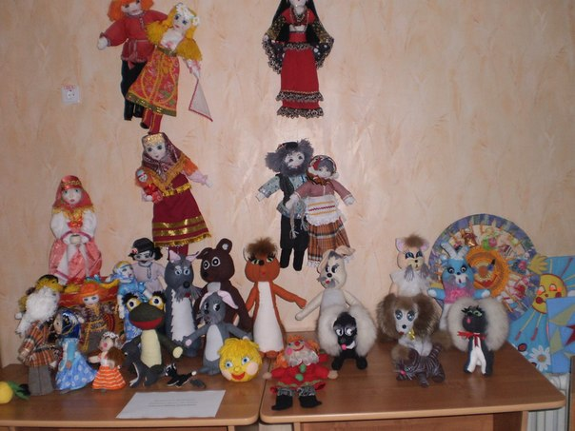
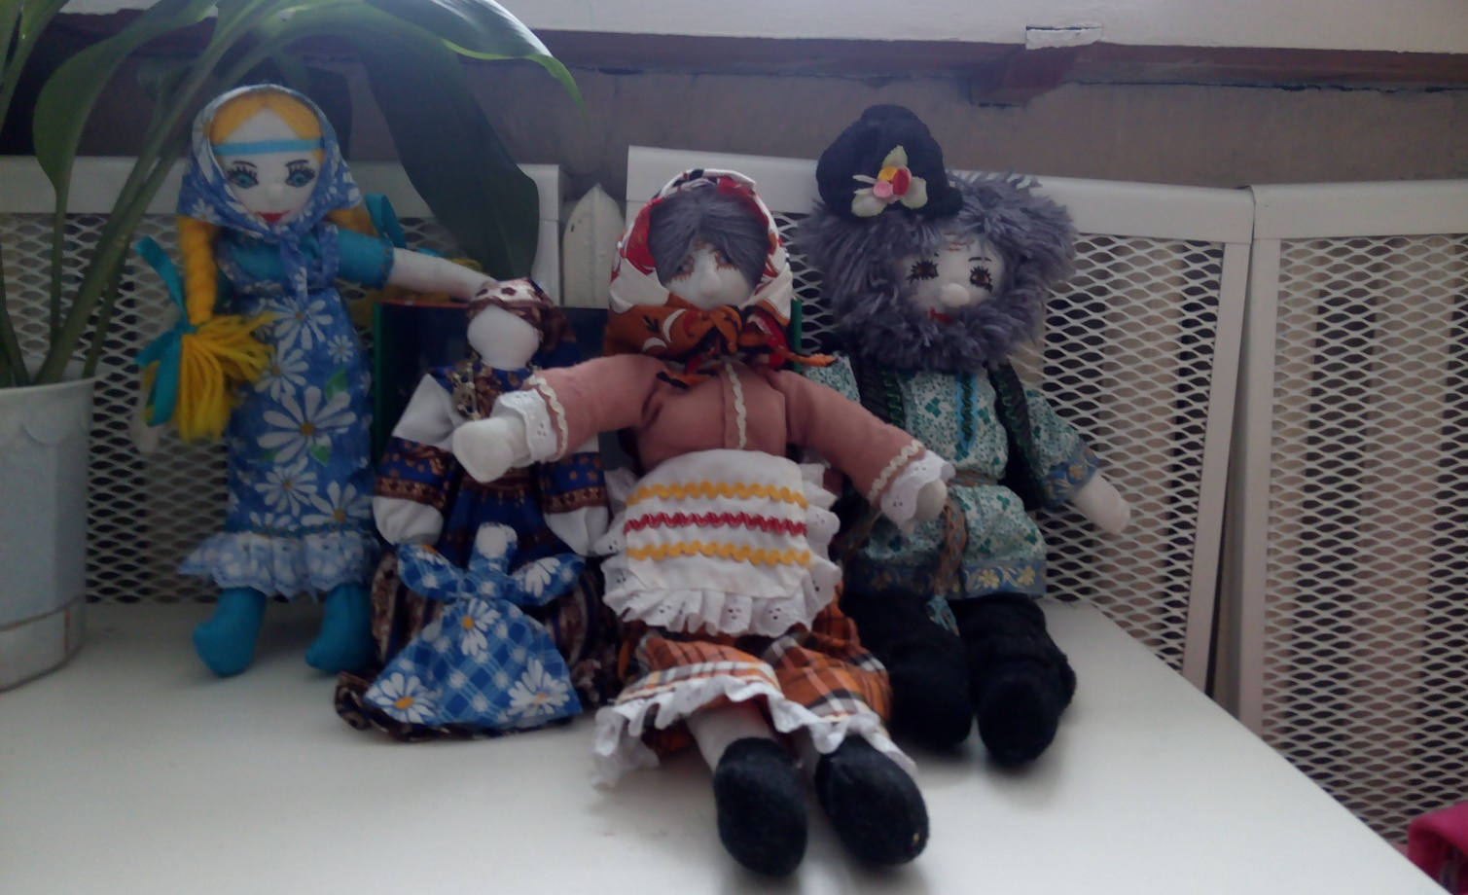
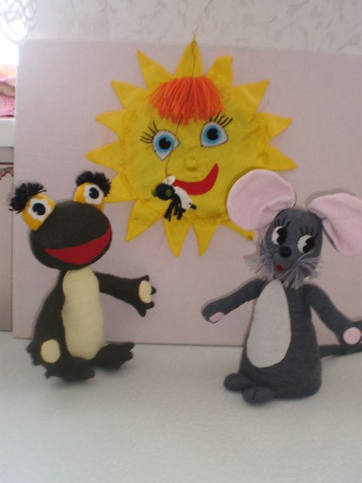

Slide 15
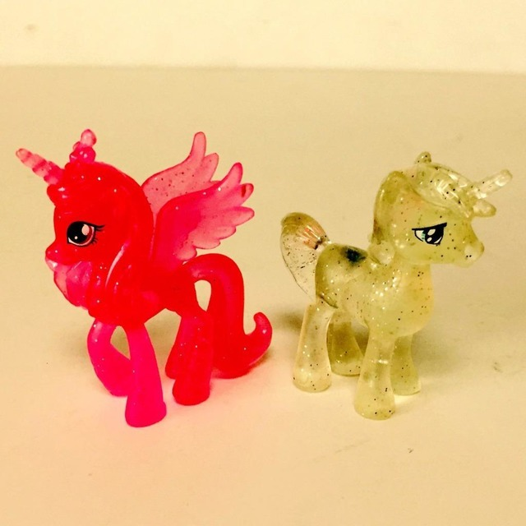
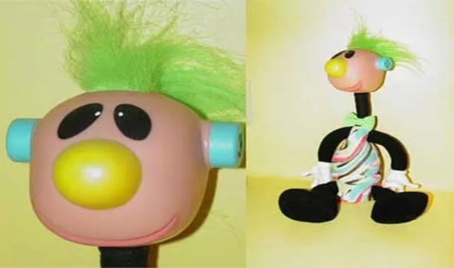
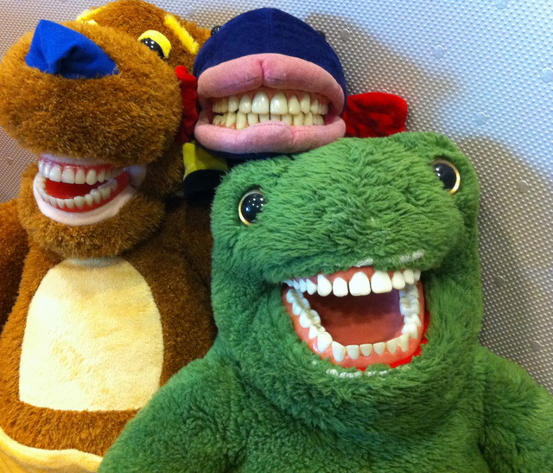
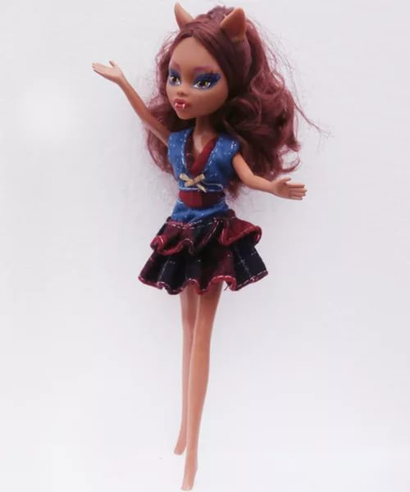
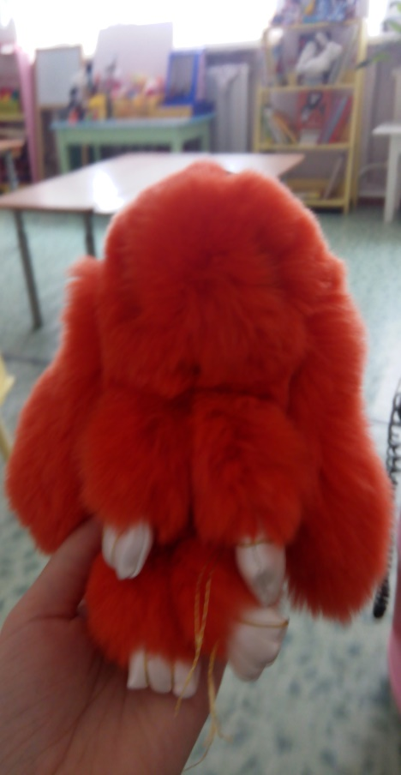

Slide 16
Спасибо за внимание!

